Slide 1
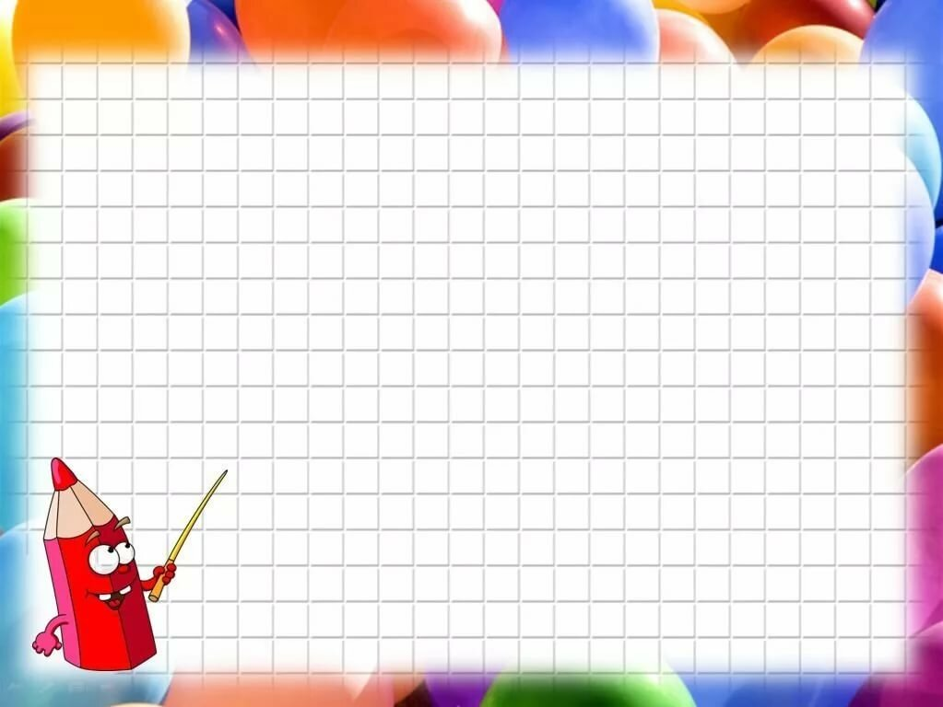
МАДОУ «Центр развития ребенка-детский сад № 58
Формирование элементарных математических представлений
«Решаем весёлые задачки вместе с детьми»
(подготовительная группа)
Подготовила :воспитатель подготовительной группы № 8
Кирюшкина Е.О.

Slide 2
Цель: ориентирование родителей и детей на организацию совместной деятельности с детьми, создать атмосферу тесного сотрудничества, и содружества и положительный психологический настрой.
Задачи:
1.Создать условия для развития логического мышления, сообразительности, внимания.
2.Закрепление пройденного материала.
3.Вызвать у детей интерес к решению арифметических задач.
4.Воспитывать самостоятельность, умение понимать учебную задачу и выполнять её самостоятельно.
5.Воспитывать целеустремленность, устойчивость интерес к математическим знаниям.
6.Воспитывать у детей потребность умственно напрягаться, занимаясь интеллектуальными задачами, интерес к познавательной деятельности.
7.Продолжать развивать умение у детей последовательно рассматривать картинки и сравнивать их.
8. Развивать внимание, память детей, наглядно – образное мышление.

Slide 3
Рекомендации к работе!
1.Посмотрите с детьми слайды и обсудите содержание презентации не решая задач, с целью знакомства с новыми словами, употреблённые в текстах.
2.Предложите детям самостоятельно придумать задачи по слайдам.
3.Выберите с детьми самые полные и чёткие варианты задач.
4.Закрепите знания структуры задачи.
5.Закрепите арифметические знаки.
6.Запишите решение задач в тетрадь.
7.Предложите зарисовать понравившуюся задачу в тетрадь.

Slide 4
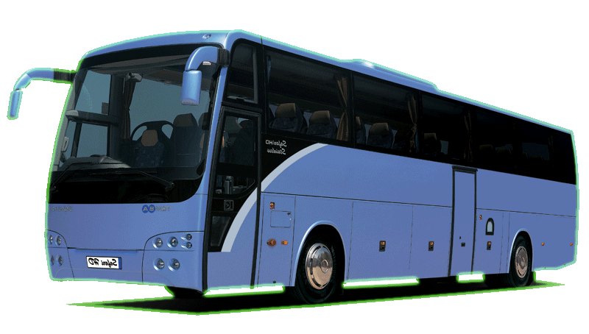
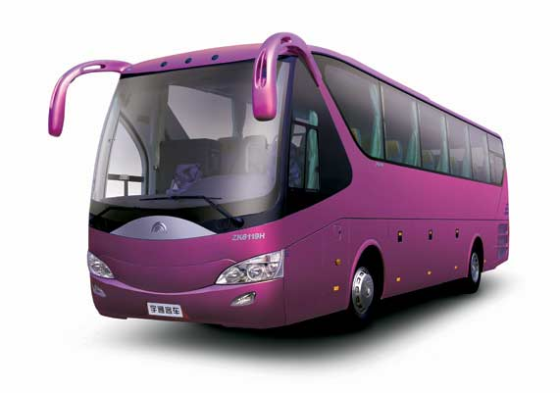
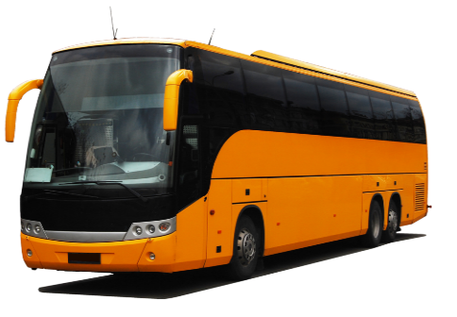

Задача № 1
В гараже стояло 12 автобусов. Четыре автобуса выехали в рейс. Сколько автобусов осталось в гараже? Решение запишите в тетрадь.

Slide 5
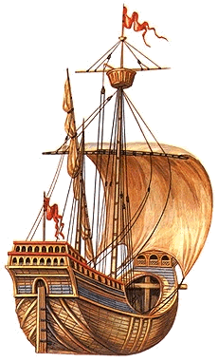

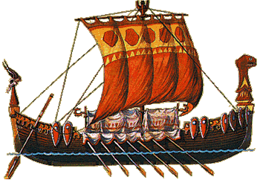

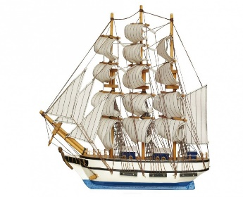
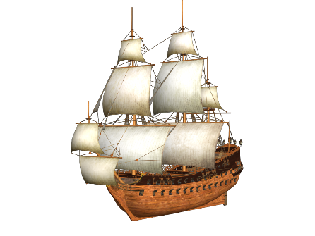

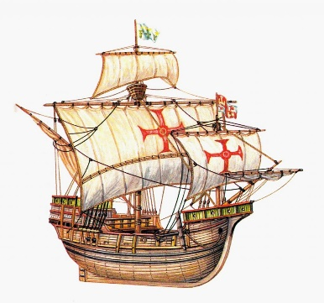

Задача № 2
У причала стояло 7 кораблей. В порт причалило ещё 5 кораблей. Сколько кораблей стоит в порту ? Решение запишите в тетрадь.

Slide 6
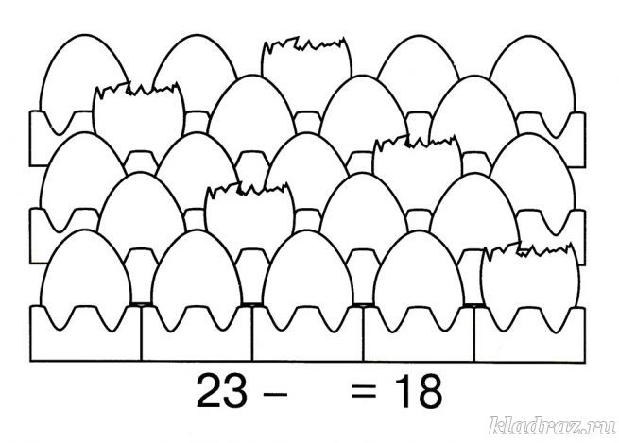
Задание № 4
Посмотрите на картинку. Придумай и реши задачу. Запишите её тетрадь.

Slide 7
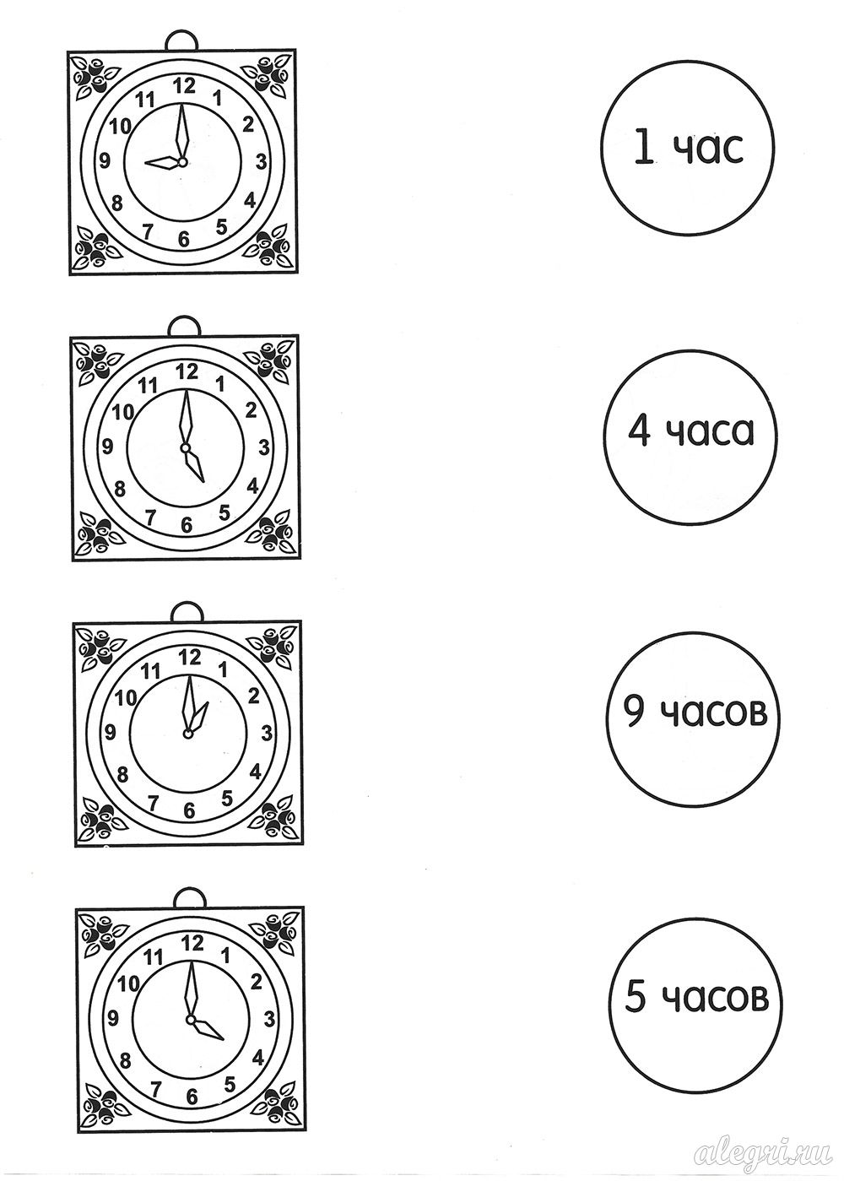
Задание № 4
Давайте с вами вспомним, какое время показывают наши часы. Соедините часы с тем временем, которое они показывают.

Slide 8
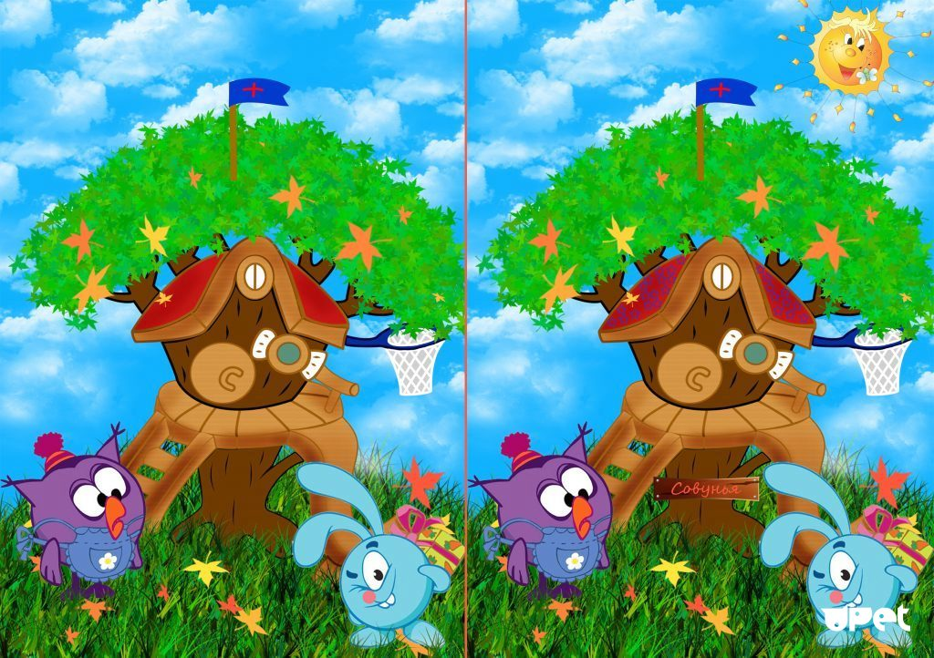
Задание № 5
Чтобы улучшить концентрацию вашего внимания предлагаю поиграть в игру «Найди отличия».

Slide 9
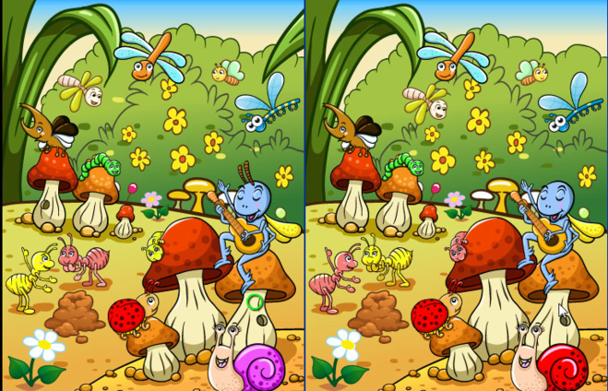
«Найди отличия»

Slide 10

Физкультминутка
Быстро встаньте, улыбнитесь,
Выше, выше потянитесь
Ну-ка, плечи распрямите,
Поднимите, опустите,
Влево, вправо повернитесь
Пола ручками коснитесь
Сели-встали, сели – встали
И на месте поскакали.

Slide 11
12
6
7
«Засели цифры в дом»
В домик нужно вписать числа так, чтобы в каждой строке при сложении стоящих там чисел получилось 12.
2
1
5
11
9
6
8
10
4
3

Slide 12
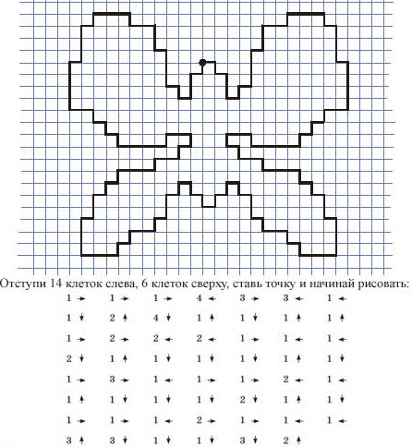
Графический диктант
Пальчиковая гимнастика «Бабочка»
Кисти рук расположить горизонтально. Скрестить большие пальцы. Махи кистями рук, изображая крылышки бабочки.
Ах, красавица какая-
Эта бабочка большая!
Над цветами полетала-
И мгновенно вдруг пропала.

Slide 13
Спасибо за внимание!!!

Slide 16
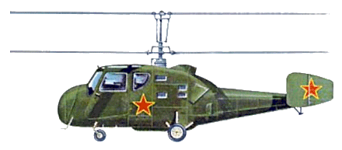
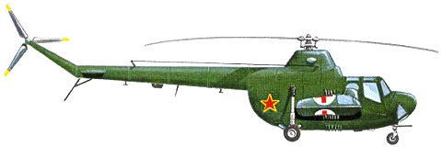
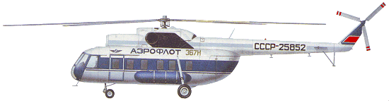
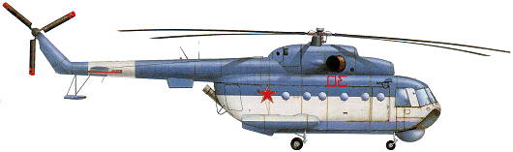
На вертолетной площадке пять вертолётов. Два вертолёта поднялись в воздухи улетели. Сколько вертолётов осталось на вертолетной площадке? 5-2=?

Slide 17

Три мотоциклиста остановились перед пешеходным переходом.
Подъехали к переходу и остановились за ними ещё два мотоциклиста.
Сколько мотоциклистов стоит перед пешеходным переходом? 3+2=?

Slide 19

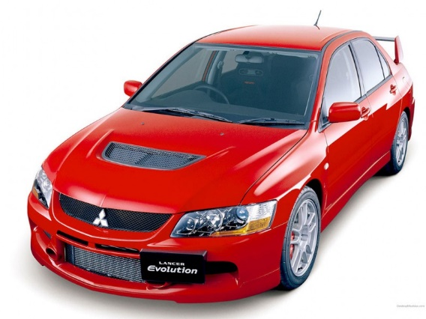
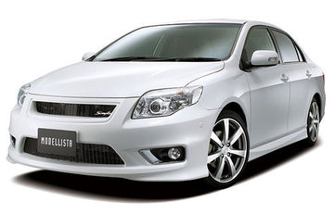
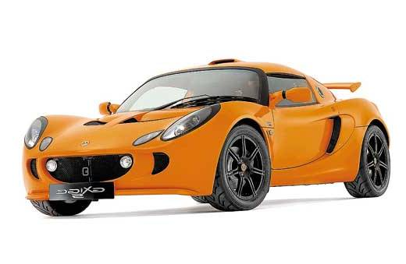
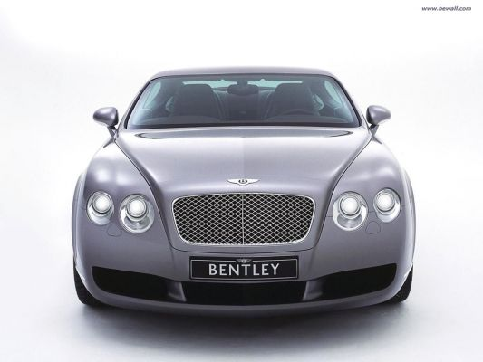
На автомобильной стоянке стоит один автомобиль.
Вечером на стоянку поставили ещё четыре автомобиля.
Сколько автомобилей стало на стоянке? 1+4=?

Slide 20
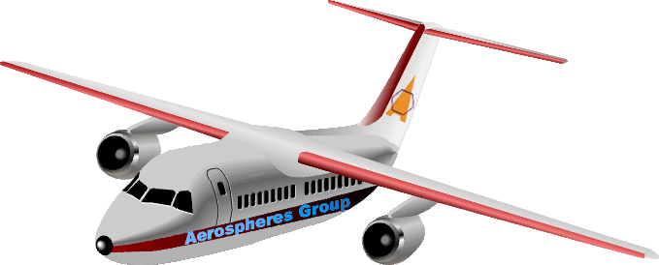
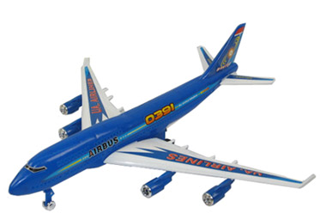
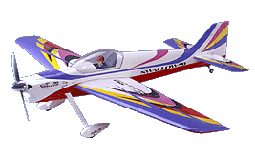
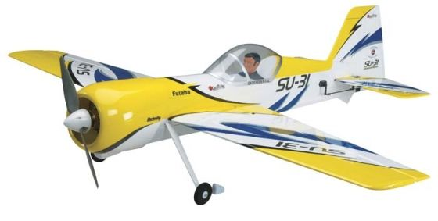
В аэропорту пять самолётов. Три самолёта поднялись в воздух и улетели.
Сколько самолетов осталось в аэропорту? 5-3=?

Slide 21
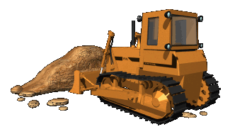
Пять бульдозеров чистили дорогу. Четыре бульдозера закончили
работу. Сколько бульдозеров осталось работать? 5-1=?

Slide 23
